Slide 1
Laboratorio linguistico
IL METALINGUAGGIO NELLA SCUOLA DELL’INFANZIA
LABORATORIO DI INTERSEZIONE PER I BAMBINI DI 5 ANNI ( sez. omogenea e mista)
SCUOLA DELL’INFANZIA S. AGOSTINO DOCENTE: PRANDINI VIVANNA

Slide 2
PREMESSA
Emila Ferrerio e Ana Teberosky, ricercatrici argentine di impronta piagetiana, negli anni ’80 hanno condotto una ricerca psicolinguistica sull’apprendimento della letto-scrittura nei bambini dai 4 ai 6 anni in modo tale da poter evidenziare “la scrittura così come il bambino la vede e la lettura così come la intende…”
Le ricercatrici hanno rilevato che il percorso attraverso il quale il bambino scopre la lingua scritta si snoda in diverse fasi. I livelli di concettualizzazione rilevati sono:
Livello logografico: la fase degli scarabocchi, durante la quale il bambino scrive in modo non convenzionale, segnando ghirigori che imitano la scrittura corsiva.
Livello preconvenzionale: il bambino usa lettere dell’alfabeto combinate a caso (es. lettere del proprio nome, se le conosce); dà valore non alla lunghezza della parola, ma al suo significato; per questo se vuole scrivere il nome di un oggetto grande usa molte lettere, mentre se vuole scrivere il nome di un oggetto piccolo ne scrive poche.
Livello sillabico preconvenzionale: il bambino collega ogni sillaba a una lettera, che però non ha corrispondenza reale con il suono della parola; in questa fase inizia a ipotizzare che ad ogni suono corrisponde una lettera (per una parola trisillabica scriverà tre lettere che conosce, ma non necessariamente contenute nella parola)
Livello sillabico convenzionale: per ogni parola il bambino scrive una lettera che ha a che fare con la sillaba reale (es. per scrivere panino scriverà “AIO” o ”PNO”..)
Livello alfabetico convenzionale: il bambino scrive la parola per intero (ovviamente ci saranno errori perché non è stato ancora affrontato il lavoro di ortografia).

Slide 3
IL PROGETTO
La fonologia è un importante prerequisito della letto-scrittura: “leggere prima con le orecchie che con gli occhi aiuta a riflettere sui suoni e sui loro significati” (Frontini e Righi 1988)
I processi di apprendimento richiedono operazioni cognitive complesse: nella lettura occorre identificare tutti i grafemi, recuperare i singoli suoni e il loro assemblaggio per poter dire la parola; nella scrittura occorre identificare i suoni che compongono la parola e recuperare il loro grafema per poterla scrivere.
Tali processi sono possibili grazie all’intervento della memoria a breve termine, della consapevolezza fonologica e della denominazione veloce di figure
Tra i 4 e i 5 anni si sviluppa nei bambini quella competenza necessaria per la letto-scrittura che è la COMPETENZA METAFONOLOGICA, (capacità di percepire e riconoscere per via uditiva i fonemi che compongono le parole operando con gli stessi adeguate trasformazioni, ossia la capacità di riflettere sulle parole indipendentemente dal loro significato).
La competenza fonologica globale è una delle colonne portanti dell’apprendimento della letto-scrittura perché i bambini su quelle competenze costruiscono il passaggio dal linguaggio parlato al linguaggio scritto.
Nella scuola dell’infanzia un percorso di metafonologia va quindi proposto perché necessario a sviluppare i prerequisiti della letto-scrittura permettendo nel contempo di recuperare difficoltà lievi e di fare prevenzione.
FINALITÀ
Sviluppare la capacità di analizzare e riconoscere i suoni della parola
Sviluppare la capacità di giocare con la veste sonora delle parole (es: le rime)
Potenziare le competenze fonologiche
Rilevare difficoltà fonologiche
Recuperare difficoltà fonologiche
CONTENUTI
Sintesi e segmentazione sillabica della parola
Riconoscimento della sillaba iniziale
Accoppiamento di parole con sillabe uguali
Riconoscimento della sillaba finale
Discriminazione di copie minime (es: palla/balla)

Slide 4
TEMPI E METODOLOGIA
Il progetto si svolgerà da Gennaio a Maggio una volta a settimana. Saranno coinvolti tutti i bambini di 5 anni del plesso (sezione omogenea e mista).
Le attività si svolgeranno sia a grande che a medio gruppo. Il percorso avrà come protagonista ORSETTO PASTICCIONE che guiderà i bambini alla scoperta dei suoni delle parole. Il gioco sarà la metodologia privilegiata e solo quando i bambini avranno fatto propria l’esperienza, la stessa verrà formalizzata attraverso schede operative.
Prima di intraprendere il percorso saranno somministrate ai bambini due prove:
Scrittura spontanea: i bambini su un foglio bianco scrivono il loro nome, fanno un disegno e scrivono ciò che hanno disegnato
Autodettato: si dà al bambino una scheda con tre immagini in colonna con accanto ad ognuna un rigo su cui scrivere gli oggetti raffigurati
Le stesse prove saranno somministrate al termine del percorso come verifica e valutazione delle competenze.
MATERIALI E STRUMENTI
Cerchi
Scatole
Tempere, pennelli, pennarelli, matite, cere…
Cartoncino bristol, fogli A3 e A4
Immagini
Forbici e colla
Materiale strutturato: carte illustrate per il riconoscimento della sillaba iniziale e della sillaba finale
Riferimenti bibliografici: «Laboratorio Metafonologico» di Angela Silvestri (Erickson)
«Giocare con le parole» di Emma Perotta e Marina Brignolo (Erckson)

Slide 5
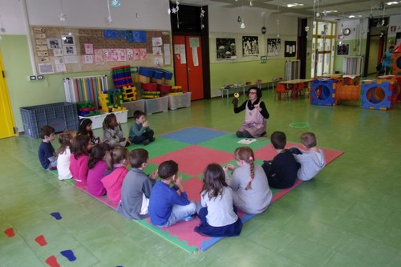
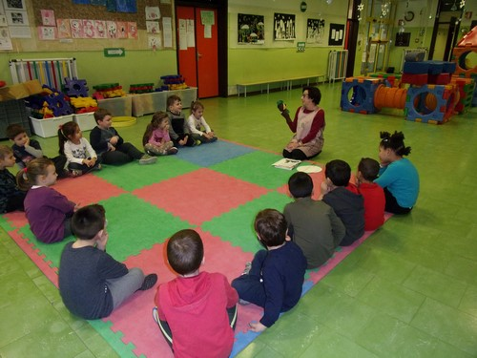
CON ORSETTO PASTICCIONE INIZIAMO IL NOSTRO VIAGGIO
Orsetto pasticcione è pronto per andare alla scuola del bosco dei grandi; la sua mamma gli ha preparato le scatole delle parole….ma durante il viaggio Orsetto fa cadere tutte le scatole…le parole volano via nel bosco. Che pasticcio Orsetto…! Per fortuna noi e gli amici del bosco lo aiuteremo!

Slide 6
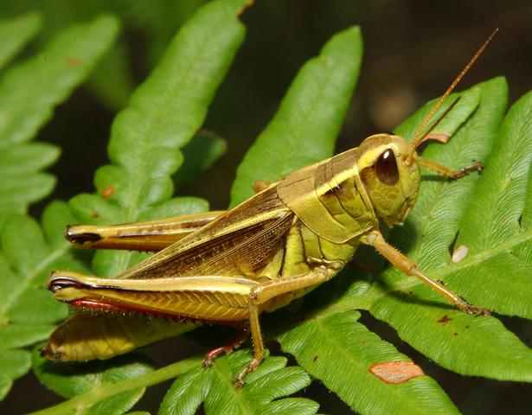
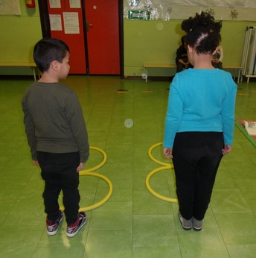
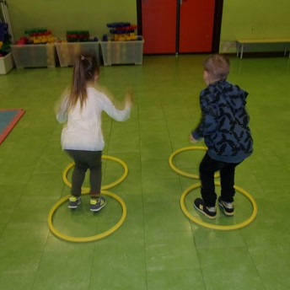
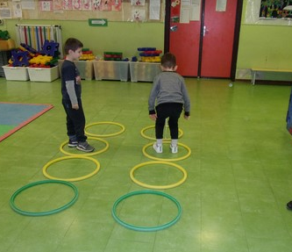
CON GRILLO SALTERINO SALTO NEI CERCHI E SCOPRO CHE LE PAROLE
SONO FATTE DI TANTI PEZZI: LE SILLABE

Slide 7
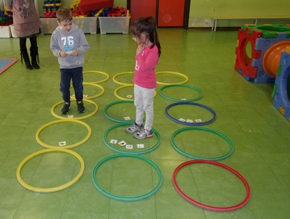
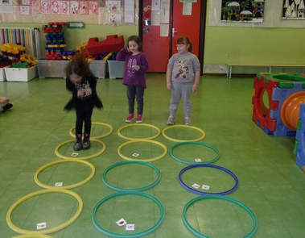
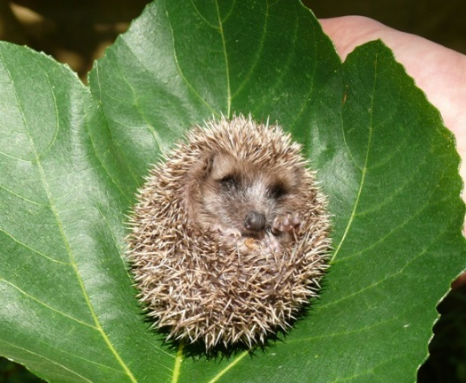
PAROLE CORTE E PAROLE LUNGHE
GIOCO A CAMPANA CON RICCIO PALLA:
FACCIO TANTI SALTI QUANTE SONO LE SILLABE DELLA PAROLA

Slide 8
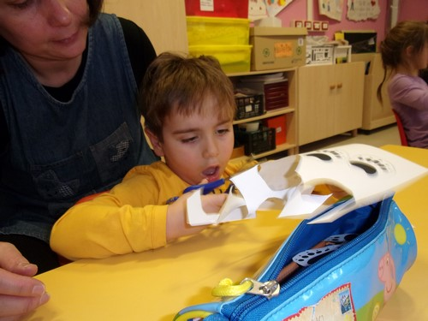
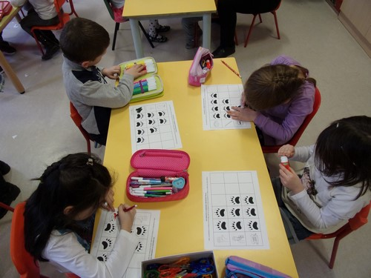
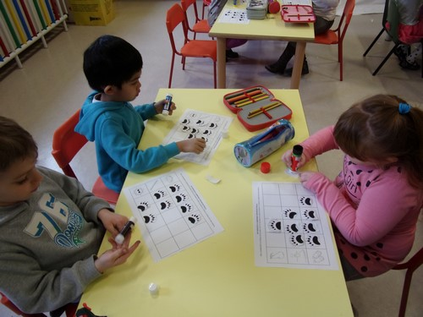
RITAGLIO E INCOLLO: UN’IMPRONTA PER OGNI SILLABA

Slide 9
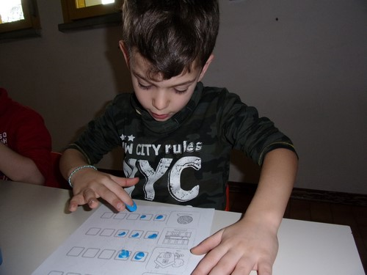
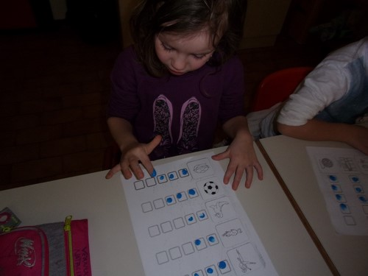
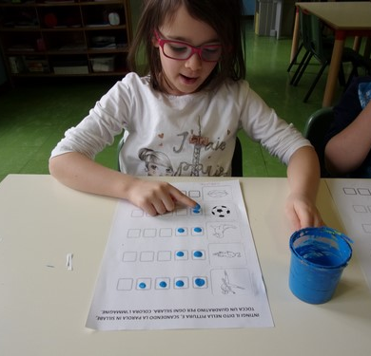
INTINGO IL DITO NELLA PITTURA E, SCANDENDO LA PAROLA IN SILLABE,
TOCCO UN QUADRATINO PER OGNI SILLABA

Slide 10
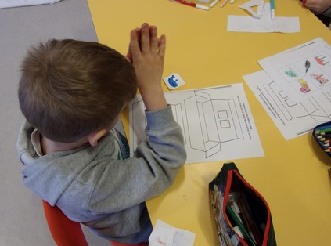
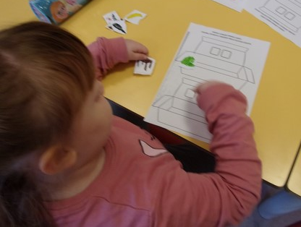
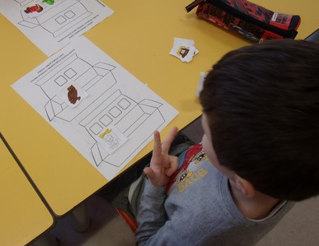
ORA POSSO METTERE LE PAROLE NELLE SCATOLE
CONTO LE SILLABE….

Slide 11
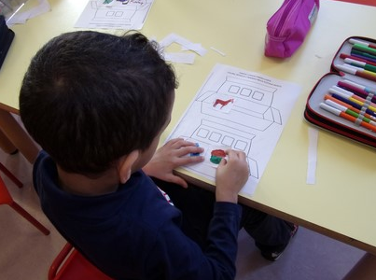
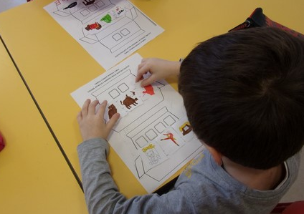
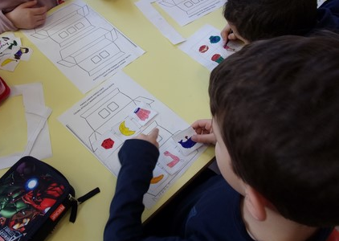
E METTO LE PAROLE NELLA SCATOLA GIUSTA

Slide 12
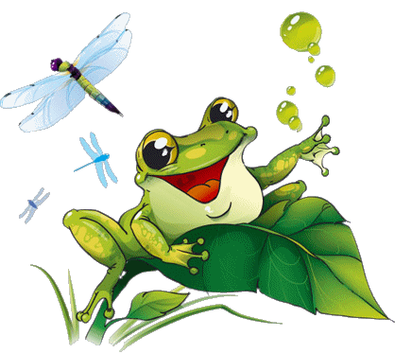
ORA RANA BALLERINA MI AIUTA A SENTIRE IL PRIMO SUONO DELLE PAROLE
FACCIO UN SALTO SULLA FOGLIA E DICO IL PRIMO PEZZO DELLA PAROLA

Slide 13
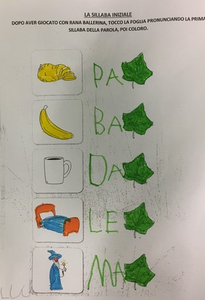
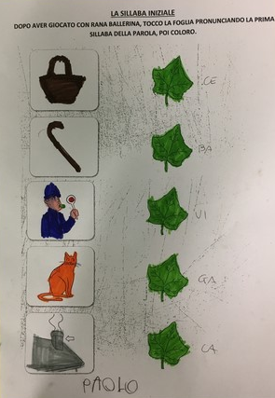
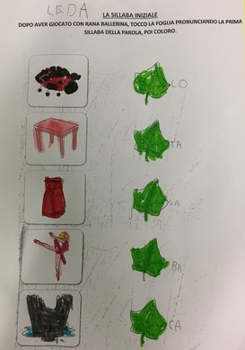
METTO IL DITO SULLA FOGLIA E DICO LA PRIMA SILLABA

Slide 14
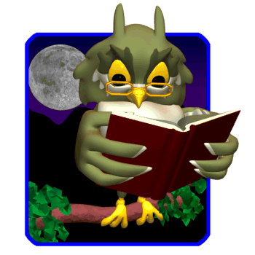
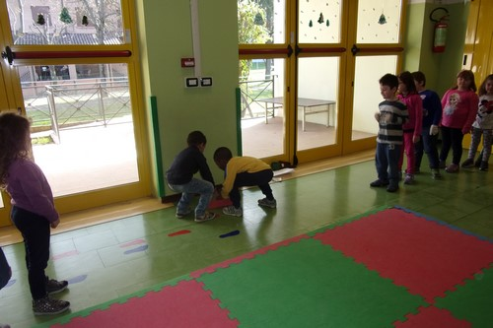
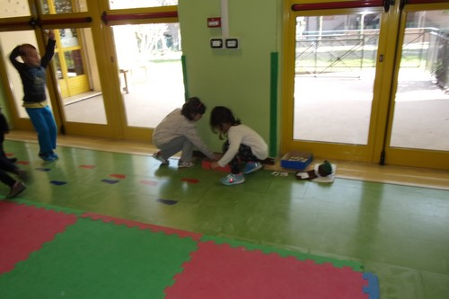
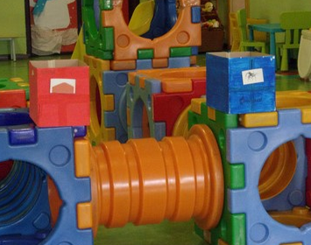
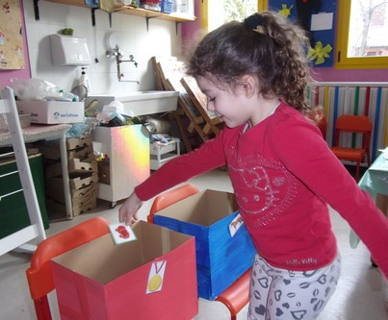
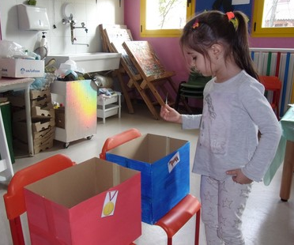
GUFO PROFESSORE MI INSEGNA TANTI GIOCHI CON LA SILLABA INIZIALE
RIEMPIAMO LE SCATOLE DI PAROLE,
MA DOBBIAMO FARE ATTENZIONE ALLA SILLABA INIZIALE!

Slide 15
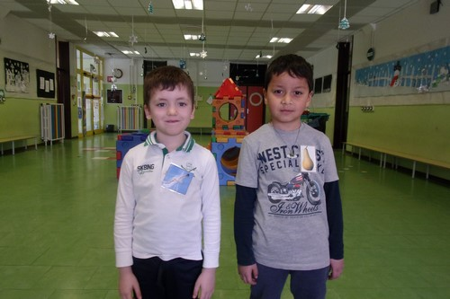
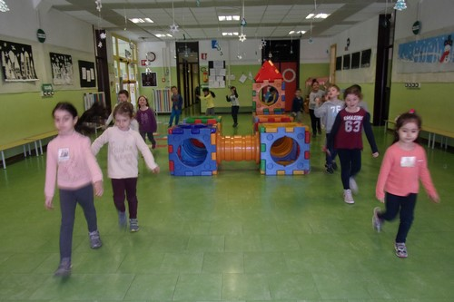
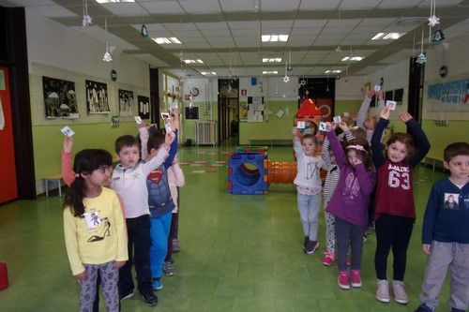
UN TRENINO DI PAROLE
ATTENZIONE BAMBINI, CONTROLLATE IL VOSTRO BIGLIETTO;
CON CHE SILLABA INIZIA? BRAVI, SIETE SALITI SUL TRENO GIUSTO!

Slide 16
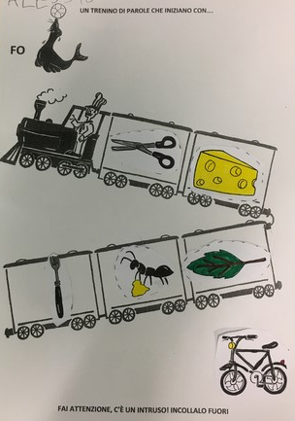
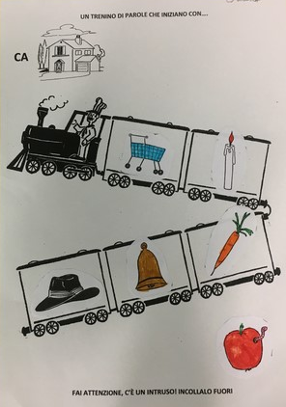
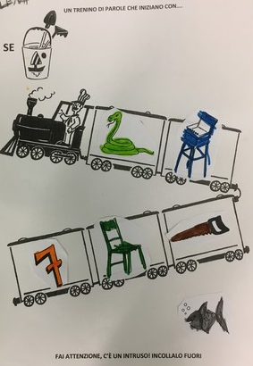

Slide 17
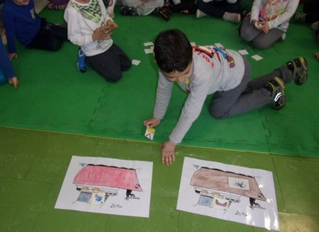
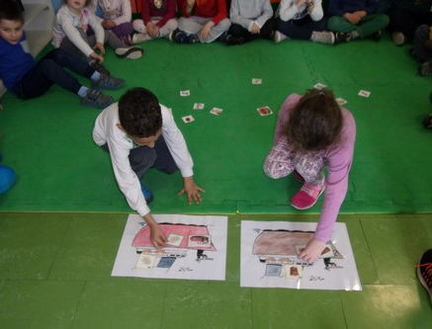
È ARRIVATO UN BASTIMENTO CARICO DI PAROLE CHE INIZIANO CON…

Slide 18
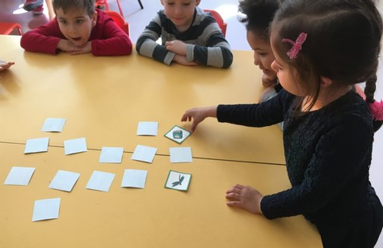
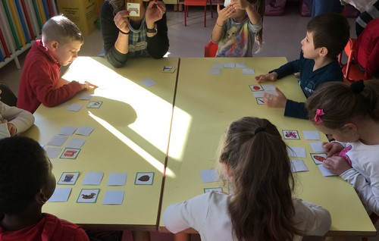
IL DOMINO…
E LA TOMBOLA DELLA SILLABA INIZIALE

Slide 19
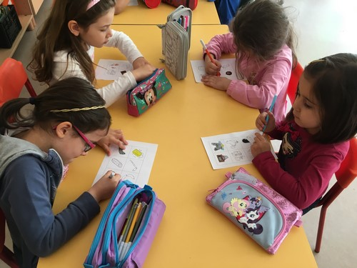
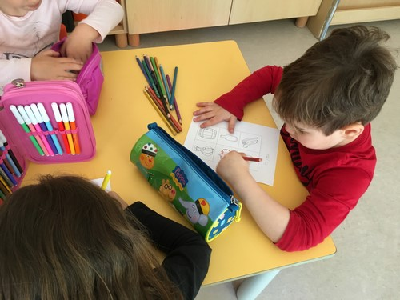
ORA POSSIAMO AIUTARE ORSETTO A METTERE LE PAROLE NELLE SCATOLE
TUTTI AL LAVORO!

Slide 20
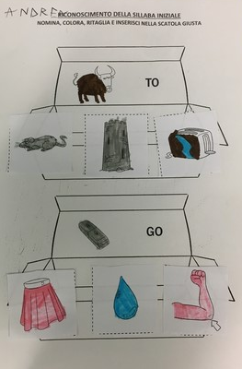
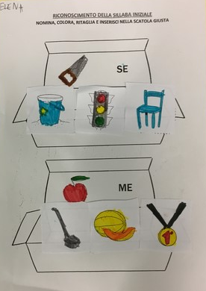
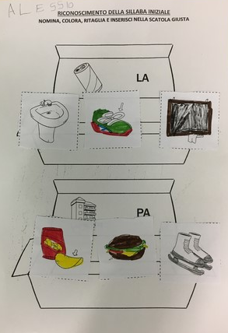
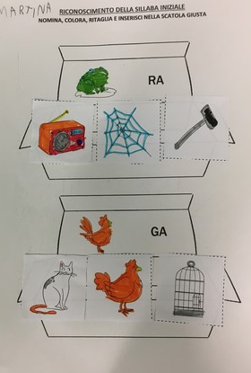

Slide 21
CHI SI NASCONDE NELLA TANA?
È NONNA MARMOTTA CHE CI AIUTA A RICONOSCERE I SUONI SIMILI

Slide 22
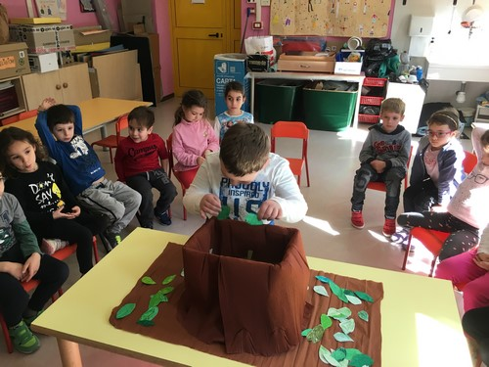
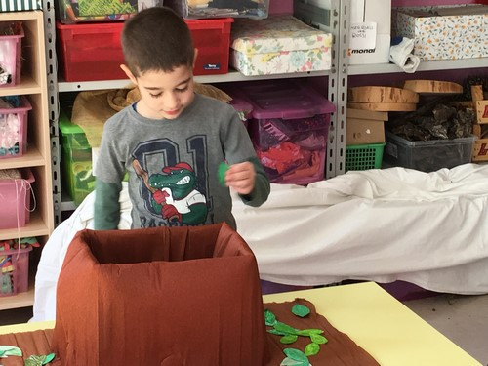
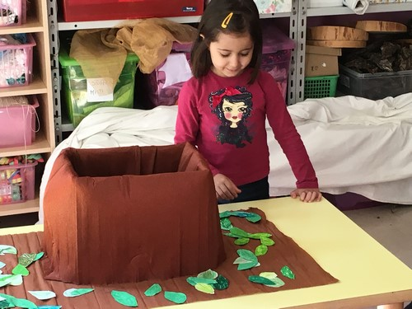
ASCOLTIAMO ATTENTAMENTE IL SUONO INIZIALE DELLE PAROLE..
SE È UGUALE METTIAMO
DUE FOGLIE NELLA TANA…
MA SE È DIVERSO NE METTIAMO UNA!

Slide 23
BRAVI, POSSIAMO METTERE NELLE SCATOLE ANCHE LE PAROLE DIFFICILI!

Slide 24
ORA SALTIAMO SULLA CODA DEL SERPENTE TE-TE E RIPETIAMO LA SILLABA FINALE

Slide 25
ORA ATTENZIONE…
METTIAMO NELLE SCATOLE LE PAROLE CON LA SILLABA FINALE UGUALE

Slide 26
SUONO FINALE «LO» SCATOLA ROSSA…
SUONO FINALE «TO» SCATOLA BLU

Slide 27
Filastrocca della lana
Filastrocca della lana
salta e gracida la rana.
Vola e trilla l’uccellino
corre e abbaia il cagnolino.
Tesse tesse il buon ragnetto
la sua tela nel buchetto.
Va sul fiore la farfalla
l’anatroccolo sta a galla.
La coccinella Isabella ci insegna a giocare con le rime

Slide 28
Filastrocca salterina
Ecco il gatto che raccoglie le viole fa un salto e vede il sole
Ecco il sole che sorge la mattina, fa un salto e vede la gallina
Ecco la gallina che conta fino a tre, fa un salto e vede un re
Ecco il re che mangia un panino, fa un salto e vede un pinguino
Ecco il pinguino con la bandiera, fa un salto e vede la pera
Ecco la pera che cade nel prato, fa un salto e vede un gelato.

Slide 29
ASCOLTO LA FILASTROCCA E TROVO L’INTRUSO:
QUALE PAROLA NON FA RIMA?

Slide 31
SIAMO PRONTI..
METTIAMO NELLE SCATOLE…
LE PAROLE IN RIMA!

Slide 32
BRAVO ORSETTO, BRAVI BAMBINI!!
UN ULTIMO GIOCO E POI TUTTI ALLA SCUOLA DEI GRANDI,
PAROLA DI MAESTRA TALPA!

Slide 33
RICONOSCIMENTO GLOBALE DELLA PAROLA
OSSERVATE BENE…
E COLORATE SOLO LA PAROLA UGUALE

Slide 34
BRAVI! E PER FINIRE…
IL DIPLOMA!!!

Slide 35
CONCLUSIONI
Il progetto è stato positivo sotto molteplici aspetti:
Tutti i bambini hanno sviluppato le loro competenze metafonologiche.
Hanno potuto sperimentare, manipolare le parole, giocare coi suoni delle stesse, indipendentemente dai significati.
Hanno partecipato con entusiasmo, attendendo con gioia l’arrivo di Orsetto Pasticcione che ogni volta proponeva diversi giochi e attività.
I bambini stranieri hanno arricchito il loro lessico
Le attività laboratoriali hanno infine permesso loro di migliorare le relazioni anche con compagni non abituali
Criticità:
Essendo 34 i bambini di 5 anni, le attività si sono svolte con gruppi di 17 bambini e a volte erano troppo numerosi; il numero ideale per alcune delle attività proposte sarebbe di 12 bambini.

Slide 36
Dicembre:
A. per scrivere «trasformer»
combina lettere che conosce
in modo casuale
(livello preconvenzionale)
ALCUNI ESEMPI
Maggio:
A. scrive le parole: sole, cielo,
canestro, io, mamma, pallone
utilizzando una lettera per
ogni sillaba, ma non c’è
corrispondenza col suono.
( livello sillabico preconvenzionale

Slide 37
Dicembre:
C. scrive i nomi delle immagini
combinando lettere che conosce
in modo casuale
(livello preconvenzionale)
Maggio:
C. cerca di scrivere tutti i suoni
delle parole anche se non sempre
Il grafema corrisponde al suono.

Slide 38
Dicembre:
M. cerca di scrivere tutti i suoni
delle parole ma ancora c’è un
uso casuale delle lettere.
FINE
Maggio:
M. scrive tutti i suoni delle parole,
seppur con qualche omissione
(livello alfabetico)

